Slide 1






FAIR principles, Software Management Plans, and best practices for research software development

Slide 2
FAIR principles, Software Management Plans, and best practices for research software development
Oftewel… Hoe maak ik ‘goede’ software?

Slide 3
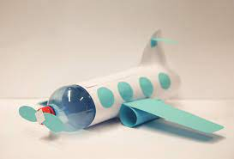


Programmeren
Engineering

Slide 4
Hoe gaan we te werk?
Jullie werken samen aan een research software project: Het project is geschreven in Python en bestudeert en analyseert ontstekingen bij een groep patiënten die in een medische proef een nieuwe behandeling voor artritis hebben gekregen.
Het softwareproject is nog niet af en bevat enkele bugs en tests die niet werken. Ook voldoet het niet aan de FAIR principles.
In de ochtenden werken jullie in twee of drietallen, engineers gekoppeld aan support staff. Jullie zorgen er dan samen voor dat het project voldoet aan de FAIR principles.
In de middagen werken de engineers individueel en in groepjes van 3/4 aan het verbeteren van de code van het project.
Voor het Software Management Plan kun je ook een van je eigen projecten gebruiken
Zorg dat iedereen leert!

Slide 5

Kies het juiste gereedschap!

Slide 6
FAIR principles for software

Slide 7
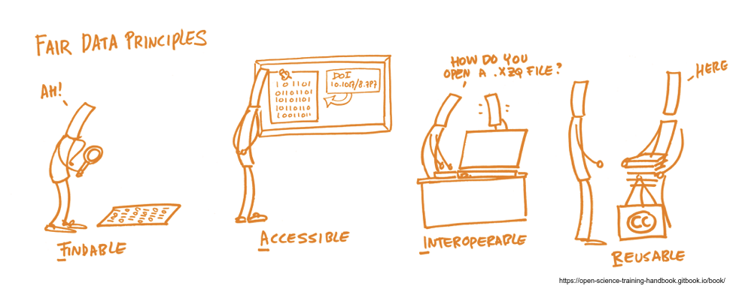
Wat is FAIR?

Slide 8
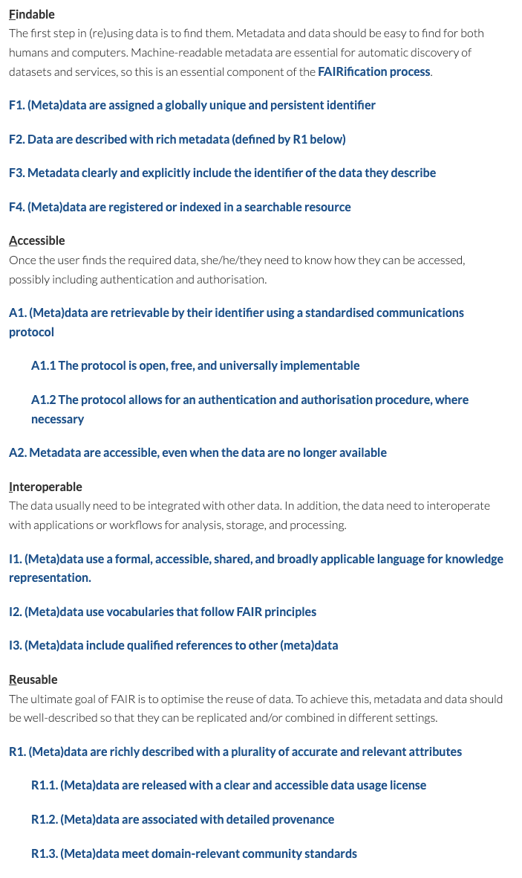
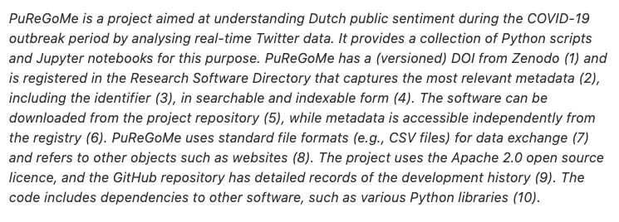
FAIR principles exercise

Slide 9
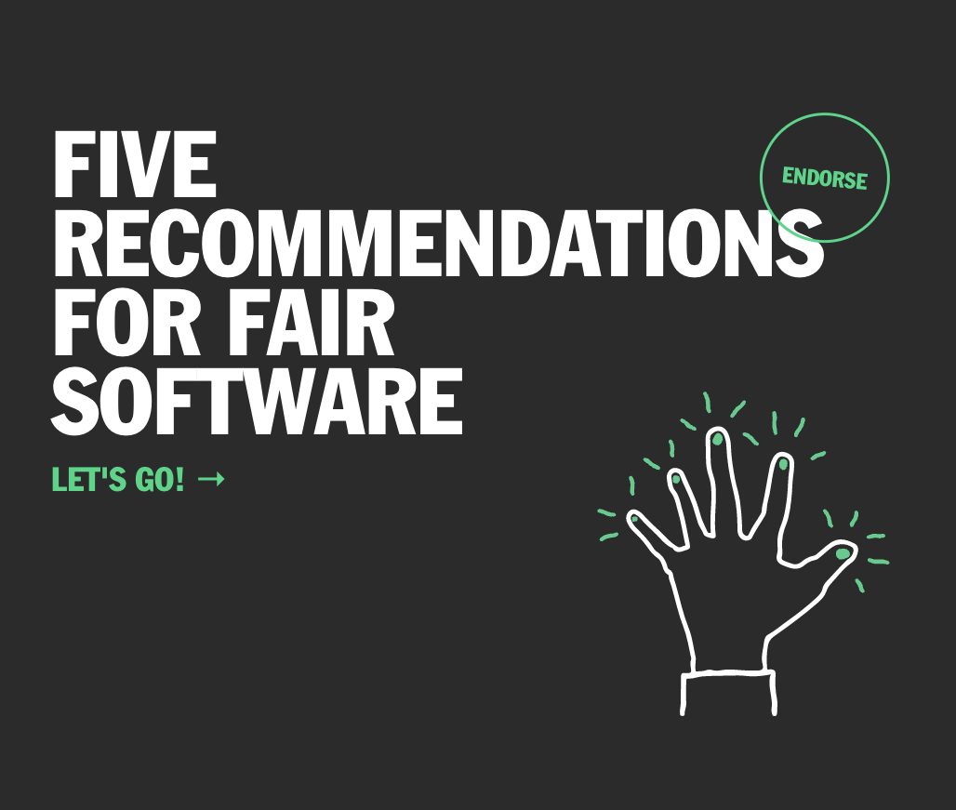
fair-software.eu

Slide 10
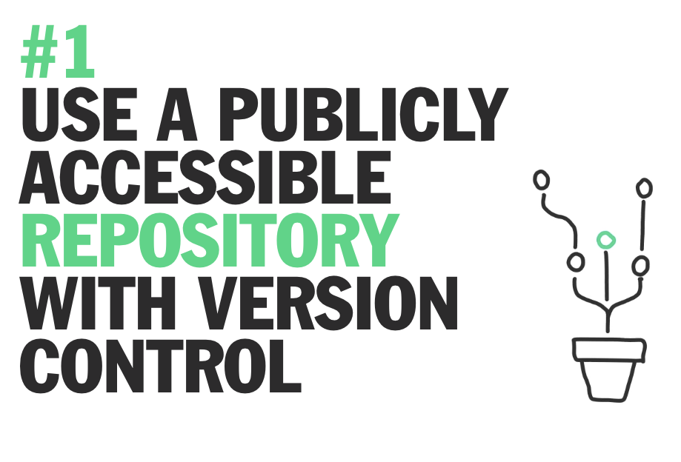

Slide 11
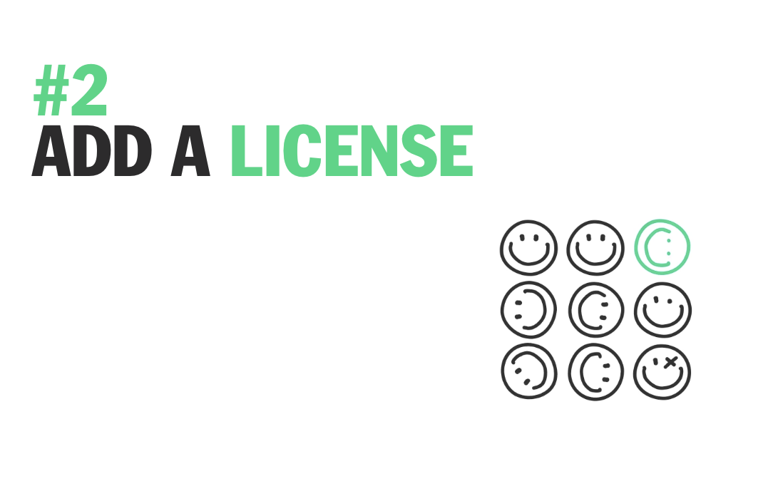

Slide 12
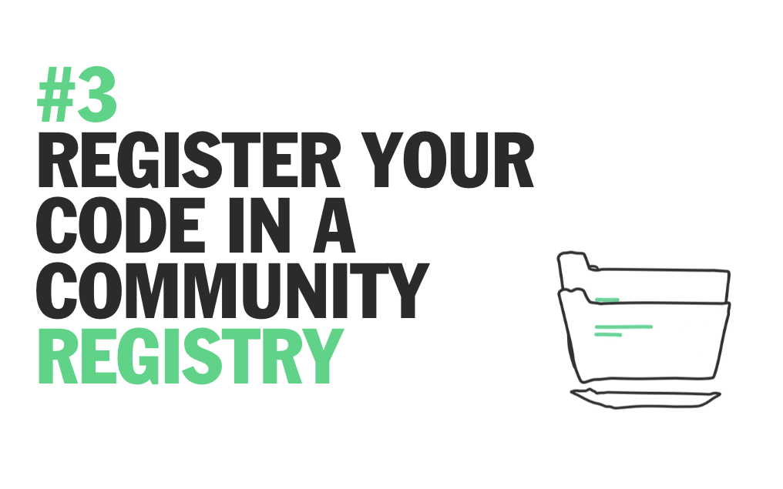

Slide 14
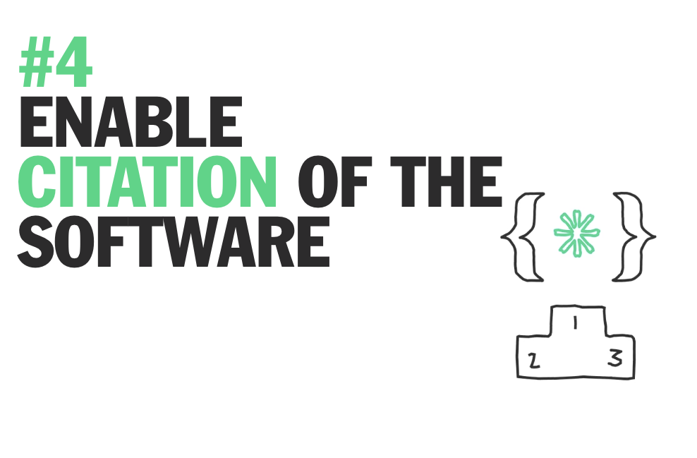

Slide 15
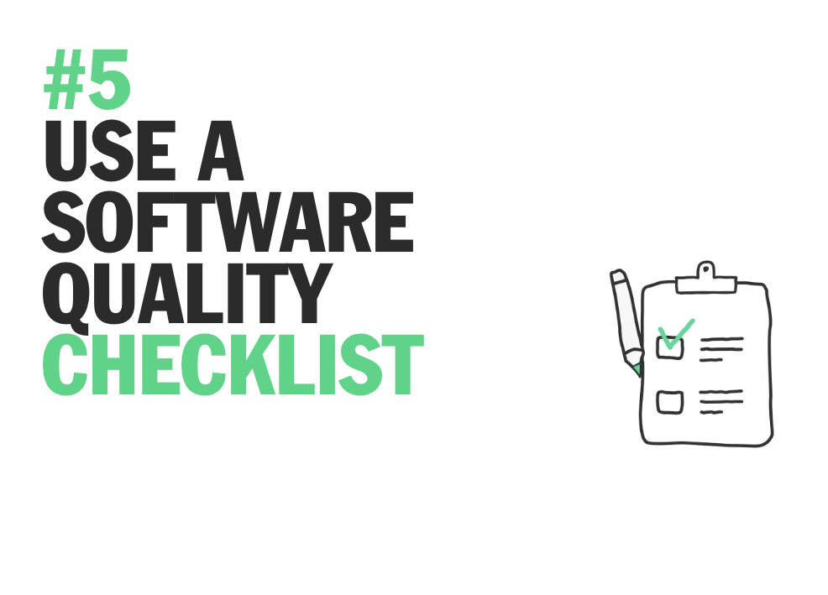

Slide 17
What is the difference between a version control system, and using a cloud storage system (Google Drive, DropBox, OneDrive)

Slide 18
What are benefits of open sourcing your code? What are negative consequences of open sourcing your code?

Slide 19
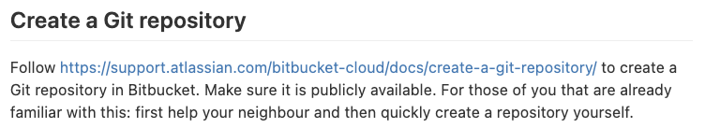

Slide 21
You have to provide information necessary to cite your software!

Slide 23
Citing software is not straightforward. You have to provide information necessary to cite your software!

Slide 24
Citing software is not straightforward. You have to provide information necessary to cite your software!

Slide 25
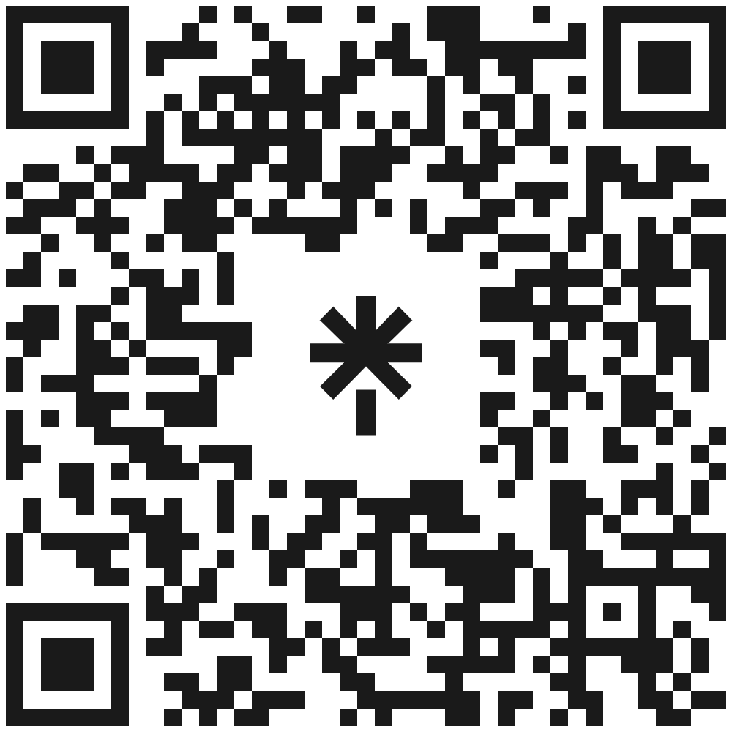







Let’s stay in touch
www.eScienceCenter.nl
info@esciencecenter.nl
+31 (0)20 460 4770
@eScienceCenter
Netherlands Escience Center
@eScienceCenter@akademienl.social

